Slide 1


第二节 几种重要的金属化合物
第1课时 钠的重要化合物

Slide 2



1.了解氧化钠、过氧化钠的主要性质和用途。
2.掌握Na₂CO₃、NaHCO₃的主要性质和用途。
3.了解焰色反应的概念及应用。

Slide 3

一、氧化钠和过氧化钠
1.氧化钠
(1)物理性质：Na₂O是一种白色粉末状固体。

Slide 4
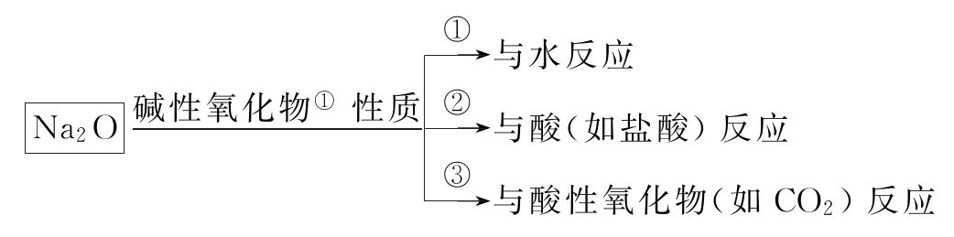
(2)化学性质：
有关的化学方程式：
①_________________。
②______________________。
③__________________。
Na₂O+H₂O====2NaOH
Na₂O+2HCl====2NaCl+H₂O
Na₂O+CO₂====Na₂CO₃

Slide 5
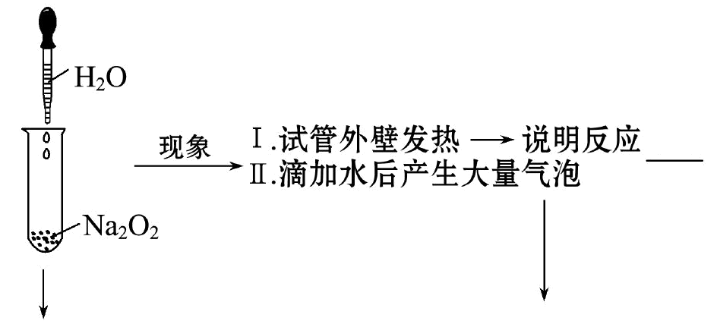
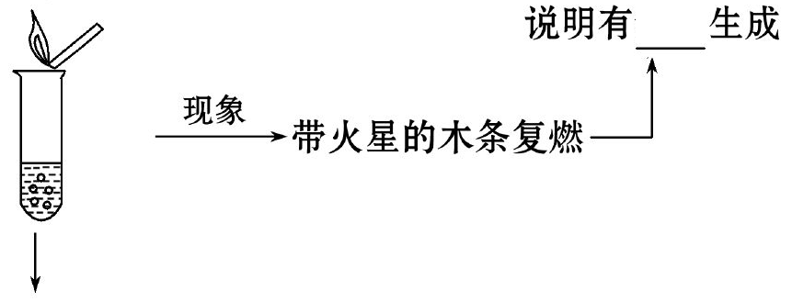
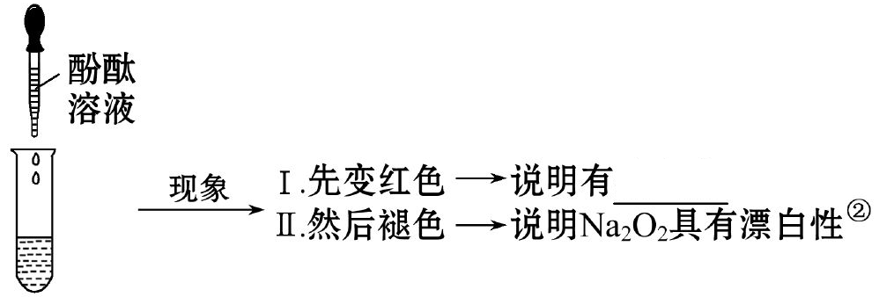
2.过氧化钠
(1)物理性质：Na₂O₂是一种______色粉末状固体。
(2)化学性质：
①与水反应
淡黄
放热
氧气
碱生成

Slide 6
2Na₂O₂+2H₂O====4NaOH+O₂↑
反应的化学方程式为________________________。
②与二氧化碳反应
反应的化学方程式为________________________。
(3)用途：可作供氧剂和漂白剂。
2Na₂O₂+2CO₂====2Na₂CO₃+O₂

Slide 7
二、碳酸钠和碳酸氢钠
1.物理性质
Na₂CO₃
NaHCO₃
名称 | 碳 酸 钠 | 碳酸氢钠
化 学 式 | ______ | ______
俗名 | ___________ | _______
色态 | 白色粉末 | 细小白色晶体
溶 解 性 | 水中易溶 | 水中易溶，但比Na₂CO₃溶解度___
纯碱、苏打
小苏打
小

Slide 8
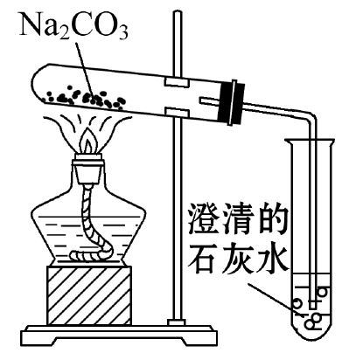
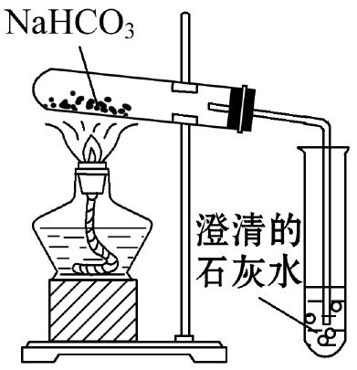
2.化学性质
(1)热稳定性：
实验操作 | 实验现象 | 化学方程式及结论
 | 刚加热时，石灰水中有气泡，之后无气泡，澄清石灰水___________ | Na₂CO₃受热稳定，不分解；但Na₂CO₃·xH₂O易风化^{③}
 | 石灰水中有气 泡，澄清石灰水_______，受热试管口处有水珠凝结 | NaHCO₃受热不稳定，易分解，化学方程式为 _____________________________
无明显变化
变浑浊
△
2NaHCO₃ Na₂CO₃+
H₂O+CO₂↑
====

Slide 9
Na₂CO₃+2HCl====2NaCl+H₂O+CO₂↑
(2)与酸(足量盐酸)反应：
①Na₂CO₃：_____________________________。
②NaHCO₃：____________________________。
(3)与碱(氢氧化钠)反应：
①Na₂CO₃：与NaOH不反应。
②NaHCO₃：________________________。
NaHCO₃+HCl====NaCl+H₂O+CO₂↑
NaHCO₃+NaOH====Na₂CO₃+H₂O

Slide 10
3.用途
(1)碳酸钠：重要的化工原料，在玻璃、肥皂、合成洗涤剂、造纸、纺织、石油等方面有广泛的应用。
(2)碳酸氢钠：是发酵粉的主要成分，可以做治疗胃酸过多的药剂。

Slide 11
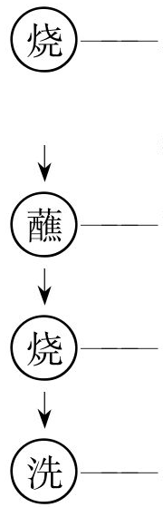
三、焰色反应
1.焰色反应
很多___________________在灼烧时都会使火焰呈现特殊的颜色。
2.操作步骤
将洗净的铂丝(或铁丝)在火焰上灼烧至与_______________
蘸取_____
在无色火焰上灼烧，并观察___________
再用_____洗净铂丝(或铁丝)，并在火焰上灼烧至_____
金属或它们的化合物
原火焰颜色相同
试样
火焰的颜色
盐酸
无色

Slide 12
3.几种金属的焰色
Na：黄色，K：紫色(观察时透过蓝色钴玻璃^{④})。
4.应用
(1)焰色反应在化学上常用于金属单质或其离子的鉴别。
(2)利用焰色反应制节日烟花。

Slide 13

【思考辨析】
1.判断正误
(1)过氧化钠和氧化钠都可作供氧剂。( )
分析：氧化钠不可以作供氧剂，因为氧化钠与其他物质反应时
不会生成氧气；而过氧化钠可以作供氧剂，因其能与二氧化碳
或水反应生成氧气。
(2)Na₂O、Na₂O₂中氧的化合价相同，它们中阳离子与阴离子的
个数比不相同。( )
分析：Na₂O、Na₂O₂中氧的化合价分别为-2价、-1价；二者的
阳离子均为Na⁺，阴离子分别为O²⁻和 ，故阳离子与阴离子
个数比都是2∶1。
×
×

Slide 14
(3)将Na₂O₂加入石蕊试液中，有气泡产生，且溶液变蓝色。
( )
分析：Na₂O₂与H₂O反应产生O₂，且Na₂O₂具有强氧化性，能氧
化石蕊使其褪色。
(4)Na₂CO₃、NaHCO₃都能与盐酸、氢氧化钠溶液反应。( )
分析：NaHCO₃与盐酸、氢氧化钠溶液都能反应，Na₂CO₃只能与
盐酸反应，不与氢氧化钠溶液反应。
(5)焰色反应是金属元素的化学性质，灼烧时，所有金属或金
属阳离子均有焰色。( )
分析：焰色反应是金属元素的一种物理性质，只有K、Na、Ca、
Ba、Cs、Cu等少数金属才能发生焰色反应。
×
×
×

Slide 15
2.问题思考
(1)过氧化钠是碱性氧化物吗？
分析：过氧化钠不是碱性氧化物，因为与酸反应只生成盐和水的化合物叫碱性氧化物，而Na₂O₂与酸反应时不仅生成盐和水，还有氧气生成。
(2)向饱和的 Na₂CO₃ 溶液中通入足量的 CO₂有何现象？
分析：向饱和的Na₂CO₃溶液中通入足量的 CO₂发生反应Na₂CO₃+CO₂+H₂O====2NaHCO₃↓，由于Na₂CO₃在水中的溶解度大于NaHCO₃的溶解度，故有晶体NaHCO₃析出。

Slide 16
【知识链接】
①碱性氧化物
能跟酸起反应，生成一种盐和水的氧化物(且生成物只能有盐和水)。
②漂白性
Na₂O₂具有强氧化性，能将有色物质(如品红、石蕊、酚酞等)氧化成稳定的无色物质。

Slide 17
③风化
结晶水合物在干燥的空气中失去结晶水的过程。
④钴玻璃的作用
观察钾的焰色时要透过蓝色钴玻璃，目的是为了滤去黄光，避免所含的钠盐造成干扰。

Slide 18
一、Na₂O₂与CO₂、H₂O反应的三大关系
反应的化学方程式为
2Na₂O₂+2CO₂====2Na₂CO₃+O₂ ①
2Na₂O₂+2H₂O====4NaOH+O₂↑ ②
1.物质的量的关系
无论是CO₂还是H₂O，通过足量的Na₂O₂时，放出O₂的物质的量与CO₂或H₂O的物质的量之比均为1∶2。

Slide 19
2.固体质量关系
(1)2Na₂O₂ + 2CO₂====2Na₂CO₃ + O₂ Δm(固体)
2×78 g 2 mol 2×106 g 56 g
(2 mol CO的质量)
即：发生反应①时，固体增加的质量等于与CO₂等物质的量的CO的质量。
(2)2Na₂O₂ + 2H₂O====4NaOH + O₂↑ Δm(固体)
2×78 g 2 mol 4×40 g 4 g
(2 mol H₂的质量)
即：发生反应②时，固体增加的质量等于与H₂O等物质的量的H₂的质量。

Slide 20
3.电子转移关系
在Na₂O₂与CO₂或H₂O的反应中，Na₂O₂既作氧化剂又作还原剂，每生成1 mol O₂都转移2 mol电子。

Slide 21
【知识备选】CO₂、H₂O与Na₂O₂反应的先后顺序
2H₂O+2Na₂O₂====4NaOH+O₂↑
2CO₂+4NaOH====2Na₂CO₃+2H₂O
总式为2CO₂+2Na₂O₂====2Na₂CO₃+O₂
所以一定量的Na₂O₂和一定量CO₂和H₂O(g)的混合物的反应，可视为Na₂O₂先与CO₂反应，待CO₂反应完全后，Na₂O₂再与H₂O(g)发生反应。

Slide 22
【学而后思】
(1)若a mol CO₂和H₂O(任意比例)的混合气体与足量的Na₂O₂反
应，放出O₂的物质的量为多少？
提示：根据反应的化学方程式可知，足量的Na₂O₂与CO₂或H₂O
反应时，CO₂或H₂O与生成的O₂的物质的量之比都为2∶1，CO₂
和H₂O的混合物同样存在这种关系，即生成O₂的物质的量为
0.5a mol。

Slide 23
(2)w g CO和H₂的混合物在O₂中充分燃烧,其产物通过足量的Na₂O₂固体,反应充分后,固体增加的质量是多少？
提示：根据题意可知，由反应2CO+O₂ 2CO₂，2CO₂+2Na₂O₂====2Na₂CO₃+O₂，可知固体增加的质量等于原CO的质量；由反应2H₂+O₂ 2H₂O，2H₂O+2Na₂O₂====4NaOH+O₂↑，可知固体增加的质量等于原H₂的质量。即增加的质量就是原混合物的质量w g。
高温
====
点燃
====

Slide 24
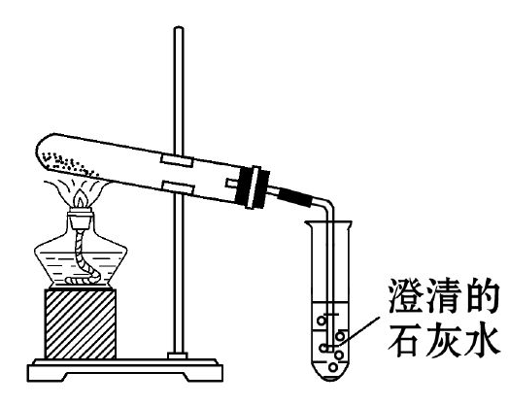
二、碳酸钠与碳酸氢钠的鉴别及相互转化
1.鉴别方法
(1)加热法：
①原理：2NaHCO₃ Na₂CO₃+CO₂↑+H₂O；Na₂CO₃受热不分解。
②结论：加热产生使澄清石灰水变浑浊气体的是NaHCO₃，无现象的是Na₂CO₃。
△
====

Slide 25
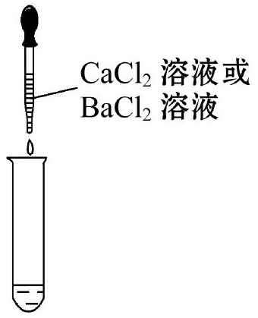
(2)沉淀法：
①原理：Na₂CO₃+BaCl₂====BaCO₃↓+2NaCl，
Na₂CO₃+CaCl₂====CaCO₃↓+2NaCl；NaHCO₃不反应。
②结论：有沉淀生成的是Na₂CO₃，无现象的是NaHCO₃。

Slide 26
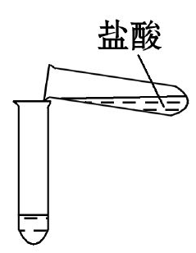
(3)与盐酸反应的剧烈程度：
①原理：Na₂CO₃+2HCl====CO₂↑+H₂O+2NaCl；
NaHCO₃+HCl====CO₂↑+H₂O+NaCl。
②结论：生成气体相对剧烈的是NaHCO₃，相对不剧烈的是Na₂CO₃。

Slide 27
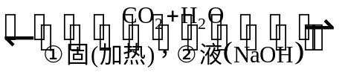
2.相互转化
Na₂CO₃ NaHCO₃
(1)Na₂CO₃ →NaHCO₃。
Na₂CO₃+H₂O+CO₂====2NaHCO₃
(2)NaHCO₃ →Na₂CO₃。
①2NaHCO₃ Na₂CO₃+H₂O+CO₂↑
②NaHCO₃+NaOH====Na₂CO₃+H₂O
△
====

Slide 28


【学而后思】
(1)能不能用氢氧化钡溶液或澄清石灰水鉴别碳酸钠和碳酸氢
钠溶液？
提示：不能。因为碳酸钠和碳酸氢钠溶液均与它们反应产生白
色沉淀。反应的离子方程式为
C +Ca²⁺====CaCO₃↓，
HC +Ca²⁺+OH⁻====CaCO₃↓+H₂O；
C +Ba²⁺====BaCO₃↓，
HC +Ba²⁺+OH⁻====BaCO₃↓+H₂O。

Slide 29
(2)NaHCO₃溶液中混有少量的Na₂CO₃，能否向溶液中滴加盐酸除
去？最好的方法是什么？
提示：不能用滴加盐酸的方法，因为两种物质均能与盐酸反
应，不好控制盐酸的量从而引入杂质。可向溶液中通入CO₂气
体，发生反应：Na₂CO₃+H₂O+CO₂====2NaHCO₃，达到除去杂质的
目的。
(3)若Na₂CO₃固体中混有少量NaHCO₃，如何除去？
提示：可采用加热的方法除去。

Slide 30

类型一 氧化钠与过氧化钠的性质比较
【典例】下列叙述中正确的是( )
A.过氧化钠是淡黄色固体，久置于空气中变成白色氢氧化钠固体
B.过氧化钠中阴阳离子比例为 1∶2
C.用过氧化钠漂白织物、麦秆等日久又逐渐变成黄色
D.Na₂O与Na₂O₂都能和水反应生成碱，它们都是碱性氧化物

Slide 31
【解题指南】解答本题要注意以下4点：
(1)过氧化钠、氧化钠久置于空气中最终会变成碳酸钠固体。
(2)过氧化钠中阴离子为 。
(3)过氧化钠具有强氧化性，可以作漂白剂。
(4)掌握碱性氧化物的概念。
【解析】选B。过氧化钠久置于空气中变成白色碳酸钠固体，A
错误；过氧化钠漂白是由于它的氧化性将有色物质永久漂白，
C错误；碱性氧化物与酸反应生成盐和水，Na₂O₂与酸反应生成
盐、水和氧气，不是碱性氧化物，属于过氧化物，D错误。

Slide 32
【误区警示】Na₂O₂的认识误区
(1)Na₂O₂不是碱性氧化物，因为Na₂O₂与酸反应除生成钠盐和水外还有氧气生成。
(2)Na₂O₂与CO₂或H₂O反应时，Na₂O₂既是氧化剂又是还原剂。
(3)过氧化钠中阴离子只有一个，即为 。

Slide 33
【变式训练】在一定温度下，向饱和的烧碱溶液中加入一定量
的过氧化钠，充分反应后恢复到原来温度，下列说法正确的是
( )
A.溶液中Na⁺浓度增大，有O₂放出
B.溶液pH不变，有H₂放出
C.溶液中Na⁺数目减少，有O₂放出
D.溶液pH增大，有O₂放出

Slide 34
【解析】选C。2Na₂O₂+2H₂O====4NaOH+O₂↑，B错误；因反应时消耗水，同时生成溶质NaOH，所以有NaOH结晶析出，原NaOH饱和溶液中溶质NaOH和溶剂水的质量、物质的量以及数目均减少，C正确；因仍然是原温度下的饱和溶液，所以浓度不发生改变，pH也不变化，A、D错误。

Slide 35
【变式备选】钡和钠相似，也能形成含 的过氧化物，则下列
叙述错误的是( )
A.1 mol 过氧化钠或过氧化钡跟足量水反应都生成 0.5 molO₂
B.过氧化钡的化学式是 Ba₂O₂
C.过氧化钡是碱性化合物
D.过氧化钠和过氧化钡都是强氧化剂

Slide 36
【解析】选B。根据反应2Na₂O₂+2H₂O====4NaOH+O₂↑，2BaO₂+2H₂O====2Ba(OH)₂+O₂↑，可知1 mol Na₂O₂或BaO₂跟足量
水反应都生成0.5 mol O₂，A正确；过氧化钡的化学式为BaO₂，
B错误；BaO₂与酸反应生成BaCl₂和H₂O，还有O₂，故其不为碱性
氧化物，C正确；过氧化钠和过氧化钡均能与水、二氧化碳反
应生成氧气，故都是强氧化剂，D正确。

Slide 37
类型二 过氧化钠与二氧化碳和水的反应
【典例】(2013·成都高一检测)200 ℃时CO₂和水蒸气的混合气体共23.2 g与足量的Na₂O₂充分反应后，固体质量增加了
7.2 g，则原混合气体的物质的量为( )
A.0.2 mol B.0.6 mol
C.0.8 mol D.1.0 mol
【解题指南】解答该题要注意以下3点：
(1)写出Na₂O₂与CO₂、H₂O反应的化学方程式。
(2)利用差量法计算。
(3)利用气体质量守恒和固体质量增加列出二元一次方程组。

Slide 38
【解析】选D。设混合气体中CO₂、H₂O的物质的量分别为x、y。
2CO₂+2Na₂O₂====2Na₂CO₃+O₂ 固体的质量差
2 mol 88 g－32 g=56 g
x 28x
2H₂O(g)+2Na₂O₂====4NaOH+O₂ 固体的质量差
2 mol 36 g－32g=4 g
y 2y
则：
解得：x=0.2 mol y=0.8 mol
所以混合气体的总物质的量为0.2 mol+0.8 mol=1.0 mol。
44x+18y=23.2
28x+2y=7.2

Slide 39
【名师点评】讲解本题时应注意以下3点：
(1)准确把握Na₂O₂与CO₂、H₂O反应时固体质量变化的关系。
(2)能够把题干所提供的信息转化为化学语言，根据气体总质量和固体质量增加列出等式或方程组求解。
(3)巩固对Na₂O₂与CO₂、H₂O反应的实质的理解。固体增加的质量等于与CO₂等物质的量的CO的质量(或与H₂O等物质的量的H₂的质量)。

Slide 40
【互动探究】
(1)该过程中共产生多少氧气？
提示：Na₂O₂与CO₂、H₂O反应时，产生的n(O₂)=1/2n(混合气体)=1/2×1.0 mol=0.5 mol。
(2)假设原混合气体的体积为a L，那么反应后气体的体积为多少？
提示：在相同条件下体积之比等于物质的量之比，由(1)知反应后气体的体积为0.5a L。

Slide 41
【变式备选】已知HCHO的燃烧产物是CO₂和H₂O。在25 ℃，
101 kPa下由HCHO(g)、H₂和CO组成的混合气体共6.72 g，其相对氢气的密度为14，将该气体在氧气中充分反应后的产物通过足量的Na₂O₂粉末，使Na₂O₂粉末增重的质量为( )
A.等于6.72 g B.小于6.72 g
C.大于6.72 g D.无法计算

Slide 42
【解析】选A。由2CO+O₂ 2CO₂、
2Na₂O₂+2CO₂====2Na₂CO₃+O₂得Na₂O₂+CO====Na₂CO₃，
2H₂+O₂ 2H₂O、2Na₂O₂+2H₂O====4NaOH+O₂↑
得Na₂O₂+H₂====2NaOH。若6.72 g H₂、CO和HCHO(g)的混合气体完全燃烧生成的CO₂和H₂O(g)被Na₂O₂完全吸收时，Na₂O₂会增重6.72 g。
高温
====
点燃
====

Slide 43
类型三 Na₂CO₃和NaHCO₃的鉴别
【典例】(双选)有两个分别装有Na₂CO₃和NaHCO₃固体的试剂瓶，因标签脱落而无法区分。有四位同学为鉴别它们，分别设计了下列四种不同的方法，其中可行的是( )
A.分别取样配成溶液，再加入澄清石灰水，观察是否有沉淀
生成
B.分别取样后，逐滴加入相同浓度和相同体积的稀盐酸，观察反应的快慢
C.分别取样加热，再检验是否有使澄清石灰水变浑浊的气体
产生
D.分别取样配成溶液，在火焰上灼烧，观察火焰的颜色

Slide 44
【解题指南】解答本题要注意以下4点：
(1)碳酸钠与碳酸氢钠的性质区别在于阴离子不同。
(2)澄清石灰水与碳酸钠、碳酸氢钠都反应，产生沉淀。
(3)碳酸钠溶液中逐滴滴加盐酸时，开始时无气泡。
(4)焰色反应的应用范围。

Slide 45
【解析】选B、C。Na₂CO₃+Ca(OH)₂====CaCO₃↓+2NaOH,
2NaHCO₃+Ca(OH)₂====CaCO₃↓+Na₂CO₃+2H₂O，现象相同，A项错；向Na₂CO₃中滴加盐酸发生①Na₂CO₃+HCl====NaHCO₃+NaCl
②NaHCO₃+HCl====NaCl+CO₂↑+H₂O,开始无明显现象，后有无色气体产生，向NaHCO₃中滴加盐酸发生反应②，立即有无色气体产生，B正确；2NaHCO₃ Na₂CO₃+CO₂↑+H₂O，Ca(OH)₂+CO₂====CaCO₃↓+H₂O，C项对；焰色反应都是钠元素的焰色，均呈黄色不能鉴别，D项错。
△
====

Slide 46
【方法规律】物质的检验方法——互滴法
互滴法是指当两种物质反应时有两个不同的反应过程，且这两个过程的现象各不相同，则可以通过滴加顺序不同，利用产生现象的不同进行鉴别。
如：(1)盐酸逐滴加入到Na₂CO₃溶液中
①现象：开始无明显现象，后有无色气体放出。
②原理：C +H⁺===HC (无明显现象)，
HC +H⁺===CO₂↑+H₂O(无色气体放出)。
(2)Na₂CO₃溶液逐滴加入到稀盐酸中
①现象：有无色气体放出。
②原理：C +2H⁺===CO₂↑+H₂O。

Slide 47
【变式训练】检验烧碱中是否有纯碱的最佳方法是( )
A.加热看是否有气体产生
B.滴入少量的硫酸看是否有气体产生
C.溶解后检验溶液的酸碱性
D.加入氯化钡溶液看是否有沉淀产生
【解析】选D。检验的依据是由OH⁺和C 的性质而定的，故D
项最佳；A项，加热碳酸钠不分解；B项，H₂SO₄首先中和OH⁻，
然后再与C 反应，故加入量少时，现象不明显；C项，两者
的溶液都显碱性。

Slide 48
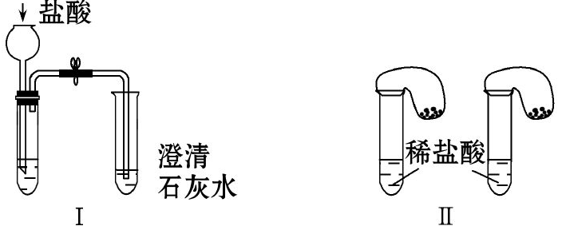
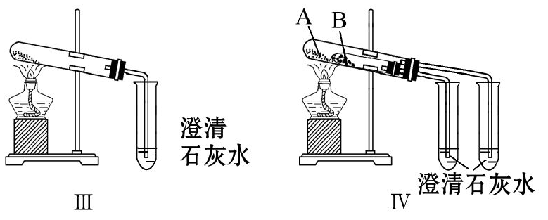
【变式备选】某校化学课外小组为了鉴别碳酸钠和碳酸氢钠两种白色固体，用不同的方法做了以下实验，如图Ⅰ～Ⅳ所示。

Slide 49
(1)只根据图Ⅰ、Ⅱ所示实验，能够达到实验目的的是(填装置序号)___________________________________________。
(2)图Ⅲ、Ⅳ所示实验均能鉴别这两种物质，其反应的化学方程式为__________________________________________；
与实验Ⅲ相比，实验Ⅳ的优点是(填选项序号)________。
A.Ⅳ比Ⅲ复杂
B.Ⅳ比Ⅲ安全
C.Ⅳ比Ⅲ操作简便
D.Ⅳ可以做到用一套装置同时进行两个对比实验，而Ⅲ不行
(3)若用实验Ⅳ验证碳酸钠和碳酸氢钠的稳定性，则试管B中装入的固体最好是(填化学式)________。

Slide 50
【解析】(1)图Ⅰ不能达到实验目的，因为无论碳酸钠还是碳酸氢钠均可以与盐酸反应产生二氧化碳，二氧化碳气体能使澄清石灰水变浑浊，故不可以；图Ⅱ可以鉴别，因为等质量的碳酸钠和碳酸氢钠与足量的稀盐酸反应，生成的二氧化碳气体的量不同，可根据气球膨胀程度判断。
(2)图Ⅲ 、Ⅳ所涉及的化学方程式为：
2NaHCO₃ Na₂CO₃+H₂O+CO₂↑，
CO₂+Ca(OH)₂====CaCO₃↓+H₂O，
实验Ⅳ的优点是可同时做对比实验。
△
====

Slide 51
(3)试管B中装入碳酸氢钠，试管A中装入碳酸钠，这样直接加热的碳酸钠，温度高，不分解，不能使澄清石灰水变浑浊，而间接加热的碳酸氢钠分解，使澄清石灰水变浑浊，表明了碳酸氢钠很不稳定。
答案：(1)Ⅱ (2)2NaHCO₃ Na₂CO₃+H₂O+CO₂↑，
CO₂+Ca(OH)₂====CaCO₃↓+H₂O D
(3)NaHCO₃
△
====

Slide 52
1.下列关于焰色反应的表述确切的是( )
A.焰色反应是元素的性质
B.焰色反应是单质的特有性质
C.焰色反应是离子的特有性质
D.焰色反应是化合物的特有性质
【解析】选A。焰色反应是金属元素的性质，所以只要含有该
元素，不论该物质是单质，还是化合物，是原子、分子还是离
子，在灼烧时均呈现特殊的颜色。

Slide 53
2.(2013·长春高一检测)氧化钠和过氧化钠的共同之处是
( )
A.都是淡黄色固体 B.都是碱性氧化物
C.都能与水反应生成碱 D.氧元素的化合价都是-2价
【解析】选C。Na₂O₂为淡黄色固体，Na₂O为白色固体，A错误；
Na₂O属于碱性氧化物，而Na₂O₂不是，B错误；Na₂O₂、Na₂O分别
与水反应2Na₂O₂+2H₂O====4NaOH+O₂↑,Na₂O+H₂O====2NaOH,C正
确；Na₂O₂和Na₂O中氧元素化合价分别为-1、-2，D错误。

Slide 54
3.除去NaHCO₃溶液中混有的Na₂CO₃，应采用下列方法中的
( )
A.加入过量的HCl溶液
B.加入过量的Ca(HCO₃)₂溶液
C.通入过量的CO₂气体
D.将溶液进行加热

Slide 55
【解析】选C。NaHCO₃、Na₂CO₃均能与盐酸反应，无法控制加入盐酸的量，A错误；加入过量的Ca(HCO₃)₂溶液，虽然可以除去Na₂CO₃但又引入新的杂质Ca(HCO₃)₂，B错误；通入过量的CO₂气体发生反应：Na₂CO₃+CO₂+H₂O====2NaHCO₃，达到除去杂质的目的，C正确；加热适用于除去固体Na₂CO₃中混有的NaHCO₃，D错误。

Slide 56
4.(双选)往碳酸钠稀溶液中加入或通入少量下列物质能反应，
但看不到明显现象的是 ( )
A.Ca(OH)₂溶液 B.Na₂O₂固体
C.HCl溶液 D.CO₂
【解析】选C、D。A项二者反应产生碳酸钙沉淀；B项过氧化钠
与水反应时产生气体；C项反应不会产生二氧化碳气体，因为
盐酸是少量的，会发生反应Na₂CO₃+HCl====NaHCO₃+NaCl；D项
通入二氧化碳气体会发生反应Na₂CO₃+CO₂+H₂O====2NaHCO₃，但
无明显的实验现象。

Slide 57
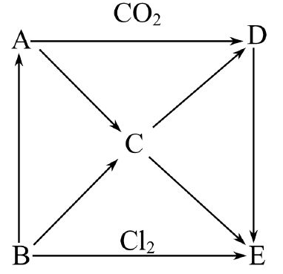
5.如图表示A～E五种物质间的相互转化
关系，其中A为淡黄色固体，B为单质。
回答下列问题：
(1)写出各物质的化学式：
A______ B______ C______
D______ E______。
(2)写出B→C、D →E反应的离子方程式：
B→C：_____________________________________;
D→E：_____________________________________。

Slide 58
【解析】A是淡黄色固体，可知是Na₂O₂；B是单质可制取A，知
B是Na；A与CO₂反应生成D，知D为Na₂CO₃；B与Cl₂反应生成E，
知E为NaCl；Na₂O₂、Na都能生成C，知C为NaOH。
答案：(1)Na₂O₂ Na NaOH Na₂CO₃ NaCl
(2)2Na+2H₂O====2Na⁺+2OH－+H₂↑
C +2H⁺====CO₂↑+H₂O(答案合理即可)

Slide 59

探究Na₂CO₃和NaHCO₃与酸反应的区别
取碳酸氢钠4.2 g放入如图Ⅰ装置的锥形瓶中，取碳酸钠5.3 g放入另一相同装置的锥形瓶中，分别加入相同体积、相同浓度的盐酸(足量)。相同的条件下，通过图Ⅱ装置测量出生成气体的体积，得到时间-体积关系曲线如图Ⅲ所示。

Slide 60
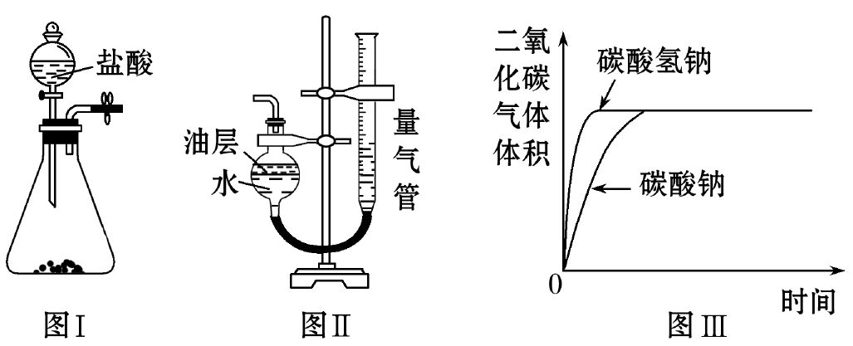

Slide 61
(1)已知二氧化碳不溶于油层，图Ⅱ装置中油层的作用是什么？
提示：因为二氧化碳易溶于水，为了不影响实验结果，在水上
面加上油层防止二氧化碳溶于水。
(2)数据与分析：尝试分析图Ⅲ曲线，总结碳酸钠和碳酸氢钠
与盐酸反应的区别。
提示：分析图像知，在相同的条件下生成相同体积的二氧化
碳，碳酸氢钠与盐酸反应比碳酸钠与盐酸反应用的时间少，即
碳酸氢钠与盐酸反应比碳酸钠与盐酸反应快。

Slide 62
(3)反思与讨论：实验中取碳酸氢钠4.2 g、碳酸钠5.3 g的目的是什么？
提示：4.2 g NaHCO₃、5.3 g Na₂CO₃的物质的量都为0.05mol，由碳元素守恒知，两者分别与足量的盐酸反应能生成相
同体积的二氧化碳。

Slide 63
(4)请思考最终两溶液中c(Na⁺)有何关系？(假设反应前后溶液体积不变)
提示：盐酸是足量的，碳酸氢钠和碳酸钠完全反应，故溶液中的n(Na⁺)即两者中n(Na⁺)，由于4.2 g碳酸氢钠和5.3 g碳酸钠的物质的量相等，则碳酸钠所得溶液中n(Na⁺)是碳酸氢钠所得溶液中n(Na⁺)的两倍，即碳酸钠所得溶液中c(Na⁺)是碳酸氢钠所得溶液中c(Na⁺)的两倍。

Slide 64
(5)请思考最终两溶液中c(Cl⁻)有何关系？(假设反应前后溶液体积不变)
提示：溶液中的氯离子全部来自于盐酸，由于盐酸的浓度、体积相同，所以其物质的量也相同，即溶液中氯离子的物质的量浓度相同。

Slide 65


Slide 66


